Slide 1

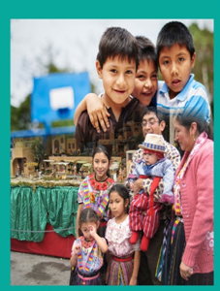

1
MINISTERIO DE EDUCACIÓN
PRESUPUESTO POR RESULTADOS 2019

Slide 2
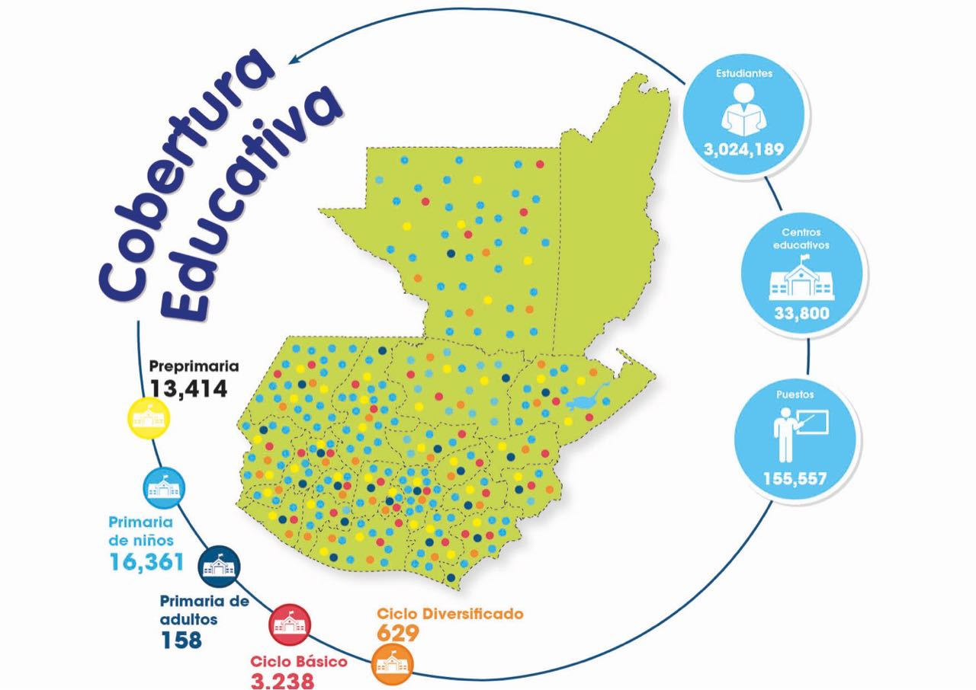
2
2

Slide 3
Comportamiento de las Metas Físicas/Cobertura Educativa por Programa
3

Slide 4
Presupuesto 2018/Comportamiento por programa
4

Slide 5
Resultados Obtenidos
5
Entrega oportuna de los programas de apoyo, a través de las organizaciones de Padres de Familia -OPF-
Se han legalizado 22,513 -OPF-, que cubren a 29,413 centros educativos a nivel nacional.
Incremento de matricula en el sector oficial:
Preprimaria, 22 mil estudiantes
Primaria, 14 mil estudiantes
Ciclo Básico, 28 mil estudiantes
Ciclo Diversificado, 2,800 estudiantes.
Educación Extraescolar, 3 mil estudiantes
4. Programa Académico de Desarrollo Profesional Docente -PADEP/D-:
Graduados de Profesorado 20,782
Actualmente: 4,543 docentes estudiando el profesorado.
6,443 docentes, estudiando Licenciatura en Educación Primaria y Primaria.

Slide 6
Histórico del logro nacional en Evaluación de Graduandos 2015-2017
6
Fuente: Datos proporcionados por la Dirección General de Evaluación e investigación Educativa -DIGEDUCA-, año 2018

Slide 7
Presupuesto vigente 2018 vrs. Proyección 2019
7
Presupuesto vigente 2018
Q. 13,937.2 millones
Presupuesto proyectado 2019
Q.19,151.46 millones
Incremento
Q.5,214.26 millones

Slide 8
Resumen del Presupuesto Proyectado 2019 por eje estratégico (Cifras en millones de quetzales)
8
No. | Descripción eje estratégico | Monto
 | TOTAL DEL PRESUPUESTO ANUAL | Q19,151.46
1 | Cobertura Educativa | Q16,567.10
2 | Calidad, equidad e inclusión | Q644.26
3 | Espacios dignos y saludables para el aprendizaje | Q683.04
4 | Modalidades diversas de entrega escolar y extraescolar | Q21.94
5 | Gestión institucional | Q252.46
6 | Aportes Constitucionales (Educación Física y CONALFA) | Q533.09
7 | Préstamos Externos | Q449.56

Slide 9
Gráfico del Presupuesto Proyectado 2019 por eje estratégico (Cifras en millones de quetzales)
9

Slide 10
Proyección de cobertura Multianual 2019 al 2023
10
Cobertura 2019-2023
En el sector oficial en el nivel pre-primario,
Se aumentarán 56 mil estudiantes
Fuente: -DIPLAN-/MINEDUC

Slide 11
11
Proyección de cobertura Multianual 2019 al 2023
Cobertura 2019-2023
En el sector oficial en el nivel primario,
Se aumentarán 56 mil estudiantes
Cantidad de estudiantes
(cobertura proyectada)
Fuente: -DIPLAN-/MINEDUC

Slide 12
Proyección de cobertura Multianual 2019 al 2023
12
Cobertura 2019-2023
En el ciclo básico,
Se incrementarán 25 mil estudiantes
Fuente: -DIPLAN-/MINEDUC

Slide 13
13
Proyección de cobertura Multianual 2019 al 2023
Cobertura 2019-2023
En el ciclo Diversificado,
Se incrementarán 10 mil estudiantes
Fuente: -DIPLAN-/MINEDUC

Slide 14
14
Programas priorizados 2019

Slide 15

Alimentación Escolar
15
Prioridad Estratégica K’ATUN 2032
ACCIONES
Bienestar para la Gente
Incrementar de Q.3.00 a Q.4.00 por los 180 días de clases
Atender a 2.5 millones de estudiantes
Asesorar a las Organizaciones de Padres de Familia, para que implementen criterios de eficiencia, calidad del gasto y transparencia.
Monitoreo y seguimiento de la ejecución a través de 400 monitores de campo a nivel nacional.
Coordinación interinstitucional con el MAGA, para fortalecer la economía familiar a través de la agricultura.
A Nivel Nacional
Garantizar a la población entre 0 y 18 años el acceso a todos los niveles del sistema educativo
Prioridad Presidencial
Salud: Disminución de la desnutrición crónica (10%)
Meta Estratégica de Desarrollo
Para 2030, velar porque todas las niñas y todos los niños tengan una enseñanza primaria y secundaria completa, gratuita, equitativa y de calidad que produzca resultados de aprendizaje pertinentes y efectivos.
¿A quién se entrega?
PRESUPUESTO ESTIMADO 2019 (En Millones de Quetzales)
Población Objetivo: 2,596,058 de niños y niñas de 6 a 12 años de edad del sector oficial.
Población Beneficiada: 2,596,058 de niños y niñas de 6 a 12 años de edad del sector oficial.
Q 1,869.16

Slide 16
Formación Docente y Acompañamiento Escolar
16
Prioridad Estratégica K’ATUN 2032
ACCIONES
Programa Académico de desarrollo profesional docente -PADEP-.
Profesorado Universitario
Licenciatura
Formación Inicial Docente -FID-
Capacitación a Docentes de Educación Secundaria.
Sistema Nacional de Acompañamiento Escolar -SINAE-.
BENEFICIARIOS
26,893 Docentes en proceso de profesionalización
Institucionalizar e internalizar el derecho a la protección social
Garantizar a la población entre 0 y 18 años el acceso a todos los niveles del sistema educativo
9,453 estudiantes con Formación inicial Docente
Meta Estratégica de Desarrollo
1,455 Docentes capacitados en tema curricular
Para 2030, velar porque todas las niñas y todos los niños tengan una enseñanza primaria y secundaria completa, gratuita, equitativa y de calidad que produzca resultados de aprendizaje pertinentes y efectivos.
122 Distritos implementados
PRESUPUESTO ESTIMADO 2019
(En Millones de Quetzales)
Q.408.97

Slide 17
Programa Nacional de Educación Alternativa -PRONEA-
17
Prioridad Estratégica K’ATUN 2032
Ampliación de cobertura por medio de modalidades semi-presenciales y a distancia, priorizando la entrega educativa virtual para programas del nivel de educación primaria, nivel medio y educación para el trabajo con enfoque territorial.
Sistema Nacional de Formación Laboral.
Formación continua.
ACCIONES
Bienestar para la Gente
A Nivel Nacional
Garantizar a la población entre 0 y 18 años el acceso a todos los niveles del sistema educativo
Prioridad Presidencial
Educación/Alternativa y Extraescolar
Meta Estratégica de Desarrollo
Para 2030, velar porque todas las niñas y todos los niños tengan una enseñanza primaria y secundaria completa, gratuita, equitativa y de calidad que produzca resultados de aprendizaje pertinentes y efectivos.
¿A quién se entrega?
PRESUPUESTO ESTIMADO 2019 (En Millones de Quetzales)
Población Objetivo: 2,500,000 guatemaltecos residentes en el país o en el extranjero que han tenido que abandonar sus estudios por diversas razones
Población Beneficiada: 5,000 Jóvenes a partir de los 13 años y adultos sin límite de edad residentes en el país o en el extranjero
Q 12.5

Slide 18
Tecnología en el Aula
18
Prioridad Estratégica K’ATUN 2032
ACCIONES
3,042 Establecimientos del nivel primario dotados de recursos tecnológicos.
100 Establecimientos del ciclo Básico dotados de recursos tecnológicos.
100 Establecimientos del ciclo Diversificado dotados de recursos tecnológicos.
Bienestar para la Gente (Ciencia y Tecnología)
338 Municipios
Garantizar a la población entre 0 y 18 años el acceso a todos los niveles del sistema educativo
Prioridad Presidencial
Educación/Tecnología en el Aula
Meta Estratégica de Desarrollo
Para 2030, velar porque todas las niñas y todos los niños tengan una enseñanza primaria y secundaria completa, gratuita, equitativa y de calidad que produzca resultados de aprendizaje pertinentes y efectivos.
¿A quién se entrega?
PRESUPUESTO ESTIMADO 2019
(En Millones de Quetzales)
Población Objetivo: 2,516,278 Estudiantes atendidos en el sistema escolar del sector oficial
Población Beneficiada: 401,250 Estudiantes de 7 a 18 años atendidos en el sector oficial del nivel primario, ciclo básico y diversificado
Q 188.3

Slide 19
Educación Inicial
19
ACCIONES
Se implementará inicialmente en 5 departamentos, un modelo de atención integral en la primera infancia.
Intervenciones a través de Gestores educativos.
En la construcción del programa se está utilizando la metodología de Gestión Por Resultados.
5
Departamento priorizados:
Sololá
Alta Verapaz
Quiché
Chiquimula
Totonicapán
Prioridad Estratégica K’ATUN 2032
Bienestar para la Gente/
Garantizar a la población entre
0 y 18 años el acceso a todos los niveles del sistema educativo.
¿A quién se entrega?
PRESUPUESTO
ESTIMADO 2019
(En Millones de Quetzales)
Población Objetivo: 666,134 Niños de 0 a 4 años de edad (ENCOVI 2014)
Población Beneficiada: 5,000 Niños de primera infancia atendidos en aprendizaje temprano
Q 11.4

Slide 20
Mantenimiento de Edificios Escolares Públicos (Quinto Programa de Apoyo)
20
Prioridad Estratégica K’ATUN 2032
A nivel nacional
Bienestar para la Gente/Garantizar a la población entre 0 y 18 años el acceso a todos los niveles del sistema educativo.
ACCIONES
Existen 21,000 edificios escolares, sin un sistema de remozamiento preventivo y correctivo.
Es un programa de apoyo que se operará a través de las Organizaciones de Padres de Familia.
Meta Estratégica de Desarrollo
Para 2030, velar porque todas las niñas y todos los niños tengan una enseñanza primaria y secundaria completa, gratuita, equitativa y de calidad que produzca resultados de aprendizaje pertinentes y efectivos.
¿A quién se entrega?
Población Objetivo: 3,043,679 Estudiantes atendidos en el sistema escolar del sector oficial
Población Beneficiada: 3,043,679 Estudiantes atendidos en el sistema escolar del sector oficial, de los Establecimientos con mantenimiento.
PRESUPUESTO
ESTIMADO 2019
(En Millones de Quetzales)
Q 274.85

Slide 21
Materiales Innovadores y Procesos de gestión Curricular
21
ACCIONES
Libros de Textos y cuadernos de trabajo
Libros de Textos en idiomas mayas
Rediseño Curricular del ciclo Básico
Programa Nacional Comprometidos con Primero
Guías para escuelas unitarias y multigrado
Guías de auto aprendizaje curricular
Sistema Nacional de Formación Laboral y Emprendedurismo.
BENEFICIARIOS
Prioridad Estratégica K’ATUN 2032
709,106 textos de preprimaria 7,194,495 textos de primaria 213,000 textos del ciclo básico (Oficial, Telesecundaria, NUFED)
Bienestar para la Gente/Garantizar a la población entre 0 y 18 años el acceso a todos los niveles del sistema educativo.
Meta Estratégica de Desarrollo
2,104,702 Estudiantes
44,949 docentes del nivel primario de escuelas unitarias y multigrado
Para 2030, velar porque todas las niñas y todos los niños tengan una enseñanza primaria y secundaria completa, gratuita, equitativa y de calidad que produzca resultados de aprendizaje pertinentes y efectivos.
PRESUPUESTO ESTIMADO 2019
(En Millones de Quetzales)
53,024 docentes con material curricular
Q.202.92

Slide 22
Educación Especial
22
ACCIONES
269 centros de recursos para la educación inclusiva de estudiantes con necesidades educativas asociadas o no a discapacidad.
5,592 beneficiados con becas de educación especial a nivel nacional.
Transformar 67 escuelas de educación especial hacia un enfoque ocupacional.
Prioridad Estratégica K’ATUN 2032
BENEFICIARIOS
Institucionalizar e internalizar el derecho a la protección social
9,147 estudiantes con necesidades educativas especiales
Garantizar a la población entre 0 y 18 años el acceso a todos los niveles del sistema educativo
Prioridad Presidencial
5,592 estudiantes con discapacidad
1,918 estudiantes con discapacidad en el tema laboral (Jóvenes y Adultos)
Educación de calidad, reflejada en el aprendizaje que los niños y las niñas, adolescentes y jóvenes pueden desarrollar en el Sistema escolar.
Meta Estratégica de Desarrollo
Para 2030, velar porque todas las niñas y todos los niños tengan una enseñanza primaria y secundaria completa, gratuita, equitativa y de calidad que produzca resultados de aprendizaje pertinentes y efectivos.
PRESUPUESTO ESTIMADO 2019
(En Millones de Quetzales)
Q 30.57

Slide 23
23
Proyectos Estratégicos 2019

Slide 24
Instituto Tecnológico Huehuetenango
24
ACCIONES
Ampliar cobertura del nivel medio (básico y diversificado).
Construir 9 aulas puras, 3 talleres de especialización técnica, con un centro tecnológico para el aprendizaje, entre otros.
Ubicación: Aldea Zaculeu, municipio de Huehuetenango.
Prioridad Estratégica K’ATUN 2032
BENEFICIARIOS TOTALES
Bienestar para la Gente / Garantizar a la población entre 0 y 18 años el acceso a todos los niveles del sistema educativo.
360 estudiantes
Meta Estratégica de Desarrollo
Para 2030, velar porque todas las niñas y todos los niños tengan una enseñanza primaria y secundaria completa, gratuita, equitativa y de calidad que produzca resultados de aprendizaje pertinentes y efectivos.
CLASIFICACIÓN POR TIPO DE GASTO
Inversión
Programa
Fecha de Inicio
Educación Escolar Diversificada
Producto/subproducto
PRESUPUESTO
ESTIMADO 2019
(En Millones de Quetzales)
Octubre 2018
DURACIÓN DEL PROYECTO
Construcción Instituto Tecnológico Huehuetenango, Huehuetenago
12 MESES
Q 11.7

Slide 25
Instituto Tecnológico Amatitlán, Guatemala
25
Prioridad Estratégica K’ATUN 2032
BENEFICIARIOS TOTALES
ACCIONES
Ampliar cobertura del nivel medio (básico y diversificado).
Construir 12 aulas puras, 4 talleres de especialidades técnicas y Centro tecnológico de aprendizaje, entre otros.
Ubicación: Aldea Laguna Seca, municipio de Amatitlán.
Bienestar para la Gente / Garantizar a la población entre 0 y 18 años el acceso a todos los niveles del sistema educativo.
480
estudiantes
Meta Estratégica de Desarrollo
CLASIFICACIÓN POR TIPO DE GASTO
Para 2030, velar porque todas las niñas y todos los niños tengan una enseñanza primaria y secundaria completa, gratuita, equitativa y de calidad que produzca resultados de aprendizaje pertinentes y efectivos.
Inversión
Programa
Fecha de
Inicio
Educación Escolar Diversificada
Producto/subproducto
PRESUPUESTO
ESTIMADO 2019
(En Millones de Quetzales)
Septiembre
2018
DURACIÓN DEL PROYECTO
Construcción Instituto Tecnológico Amatitlán, Guatemala
14 MESES
Q 17.8

Slide 26
26
Préstamos Externos
"Programa para el Mejoramiento de la Cobertura y Calidad Educativa”
Programa Educación Rural V -PROEDUC V-

Slide 27
PRÉSTAMO
27
"Programa para el Mejoramiento de la Cobertura y Calidad Educativa”
Prioridad Estratégica K’ATUN 2032
ACCIONES
Remozamiento y equipamiento a establecimientos educativos oficiales del nivel preprimario y primario.
Módulos educativos y mobiliario escolar del nivel preprimario.
Formación Inicial Docente FID.
Programa de Actualización y Profesionalización Docente -PADEP-
Textos escolares del nivel primario.
Administración, supervisión y evaluación.
BENEFICIARIOS TOTALES
Bienestar para la Gente / Garantizar a la población entre 0 y 18 años el acceso a todos los niveles del sistema educativo.
150 Centros educativos del nivel preprimario y
350 del nivel primario, equipados y remozados
Meta Estratégica de Desarrollo
Para 2030, velar porque todas las niñas y todos los niños tengan una enseñanza primaria y secundaria completa, gratuita, equitativa y de calidad que produzca resultados de aprendizaje pertinentes y efectivos.
900 Centros educativos con módulos y mobiliario del nivel preprimario
7,789 estudiantes Formados
1,222 Docentes profesionalizados
Programa
4,500,000 Textos impresos
PRESUPUESTO ESTIMADO 2019
(En Millones de Quetzales)
Educación Escolar de Preprimaria y Primaria
Q 330.0

Slide 28
Programa Educación Rural V -PROEDUC V-
28
ACCIONES
Construcción de centros educativos, ciclo diversificado con orientación técnico vocacional.
Equipamiento y dotación de mobiliario escolar a Institutos Tecnológicos.
Transformación curricular (equipamiento, talleres especializados, impresión de currícula y guías).
Supervisión Técnica de infraestructura y fortalecimiento institucional.
Prioridad Estratégica K’ATUN 2032
BENEFICIARIOS
6
Municipios
Bienestar para la Gente / Garantizar a la población entre 0 y 18 años el acceso a todos los niveles del sistema educativo.
6 Centros Educativos de los Municipios de:
Chisec, Alta Verapaz
San Pablo, Rabinal,
Baja Verapaz
3. Jocotán, Chiquimula
4. San Pedro Pinula,
Jalapa
5. Santa María Nebaj,
Quiché
6. Jacaltenango,
Huehuetenango
Meta Estratégica de Desarrollo
Para 2030, velar porque todas las niñas y todos los niños tengan una enseñanza primaria y secundaria completa, gratuita, equitativa y de calidad que produzca resultados de aprendizaje pertinentes y efectivos.
Programa
Educación Diversificada
PRESUPUESTO ESTIMADO 2019
(En Millones de Quetzales)
Q 119.5

Slide 29

29

